Slide 1
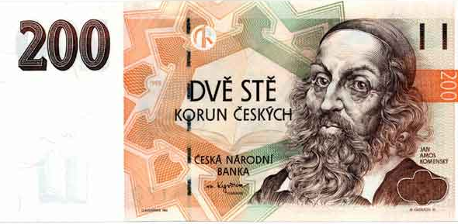
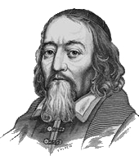
Jan Ámos Komenský

Slide 2
Základní informace
Narozen 28.3.1592; zemřel 15.11.1670
Český myslitel, filozof, spisovatel a pedagog
Přízvisko Učitel národa
Poslední biskup Jednoty bratrské
Působil také v exilu
Texty latinsky a česky
Ideálem pansofie

Slide 3
Život
1604 se o něj začala starat teta
1608 začal studovat gymnázium v Přerově
1611 odešel na VŠ do Herdbornu
1616 vysvěcen na kazatele
1. žena Magdaléna Vizovská
Po roce 1621 se musel skrývat
2. žena Marie Dorota Cyrillová
1628 spolu s Poniatowkou do exilu

Slide 4
3. žena Jana Gajusová
1648 skončila šance na návrat do vlasti
1654-1656 opět v Lešně
1656 přišel o majetek
1656 se uchýlil do Amsterdamu
15.11.1670 zemřel
Pohřben v kostelíku v Naardemu

Slide 5
Pedagogické názory
Vysoké oceňování významu výchovy
Výchova má tři hlavní cíle
Navrhoval školskou organizaci
Vzdělávání je neustálé
Při výuce měl zásady
Dělil děti podle nadání
Děti potřebují vzor, vedení, spánek, …

Slide 6
Dílo
Velká řada spisů z mnoha oborů
Nejvýznamnější díla pedagogická
Zabýval se také písňovou tvorbou
Díla významná po celém světě
Některá díla ovlivněna Jednotou bratrkou

Slide 7
Komineologie
Vědní obor
Zakladatelem byl Ján Kvačala
Vydání děl 1969-1992
Sbírka v Moravské zemské knihovně
Některé komineany zdigitalizovány a vystaveny v Moravské zemské knihovně v Brně

Slide 8
Konec
Vypracoval: Zdeněk Jůda

